Slide 1

ANALISA EFISIENSI SPEKTRUM SISTEM MULTI USER MASSIVE MIMO SEL TUNGGAL PADA KANAL RAYLEIGH DAN RANDOM LINE OF SIGHT
TESIS
Oleh:
Ika Rohmatul Aini
Dosen Pembimbing:
Dr. Ir . Puji Handayani, MT.

Slide 2


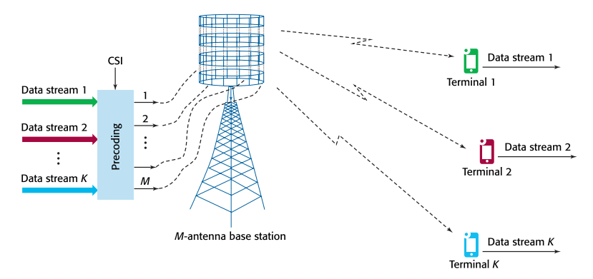
LATAR BELAKANG
Massive MIMO adalah salah satu teknik yang mendukung teknologi 5G dan menjanjikan untuk dikembangkan.
Sistem Massive MIMO dapat meningkatkan effifiensi spektrum, efisiensi energy dan meningkatkan kehandalan sistem.
Sistem Massive MIMO merupakan sistem yang menggunakan jumlah antena yang sangat banyak di sisi BTS
Antena yang digunakan pada sistem Massive MIMO bisa berjumlah ratusan atau bahkan lebih.
Data Rate meningkat
Pengembangan Teknologi 5G
Sistem Massive MIMO

Slide 3
latar BELAKANG PENELITIAN (cont…)
Pada penelitian ini akan dilakukan analisa untuk sel tunggal sistem komunikasi multi User Massive MIMO transmisi downlink.
Secara praktikal, kondisi imperfect CSI tidak ada karena BTS perlu mengestimasi kanal pada tiap coherence interval tertentu, adanya ketidaksempurnaan hasil estimasi kanal ini merepresentasikan kondisi imperfect CSI.
Parameter output yang diamati dari sistem ini adalah efisiensi spektrum untuk kanal Rayleigh dan kanal random Line of Sight (LOS).

Slide 4
RUMUSAN MASALAH
Tahapan membangun sistem komunikasi Massive MIMO dengan menggunakan blok-blok dasar sistem komunikasi pada kanal Rayleigh dan kanal Random Line of Sight.
Metode untuk estimasi Channel State Information (CSI) pada sistem komunikasi Massive MIMO.
Kinerja sistem Massive MIMO yang akan dibangun dengan parameter output efisiensi spektrum pada kanal Rayleigh dan kanal UR-LOS.
Kinerja sistem Massive MIMO yang akan dibangun dengan parameter output efisiensi spektrum pada kondisi perfect CSI dan imperfect CSI.

Slide 5
Tujuan penelitian
Tujuan dari penelitian ini diantaranya adalah untuk membangun sistem komunikasi Multi User Massive MIMO berdasarkan literatur yang ada, dan menganalisa kinerjanya berdasarkan parameter efisiensi spektrum.

Slide 6
BATASAN MASALAH
Sistem komunikasi ini dianalisa untuk sel tunggal transmisi downlink yang terdiri dari satu BTS dan beberapa user dimana tidak ada interferensi dari sel lain.
Jumlah antena di BTS lebih banyak daripada jumlah user yang dilayani. Masing-masing user menggunakan antena tunggal.
Model kanal yang digunakan adalah frequency-selective Rayleigh dan UR-LOS.
Untuk kanal UR-LOS posisi masing-masing user sudah diketahui oleh BTS.

Slide 7
Kontribusi penelitian
Hasil dari penelitian ini kedepannya dapat digunakan sebagai acuan untuk merancang sistem komunikasi Massive MIMO dalam rangka mendukung pengembangan teknologi 5G.
Hasil simulasi yang berupa efisiensi spektrum dapat dijadikan tolak ukur untuk memberikan rekomendasi pada sistem Massive MIMO agar bisa menghasilkan kapasitas sistem sesuai dengan kebutuhan.

Slide 8
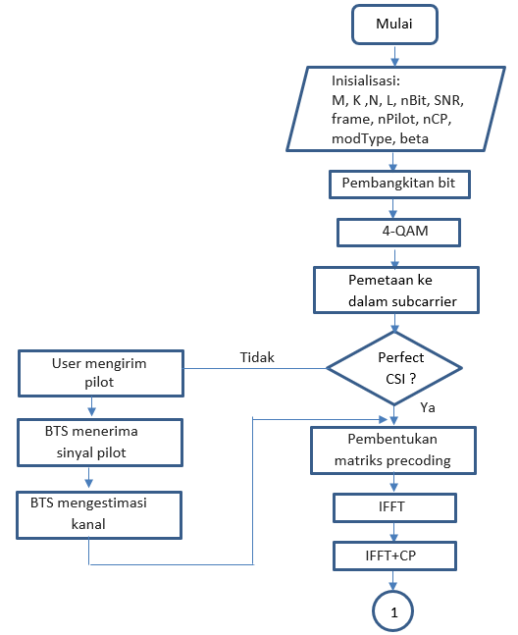
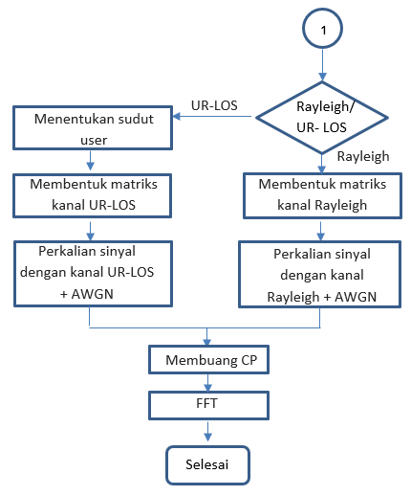
DIAGRAM ALUR SISTEM

Slide 9
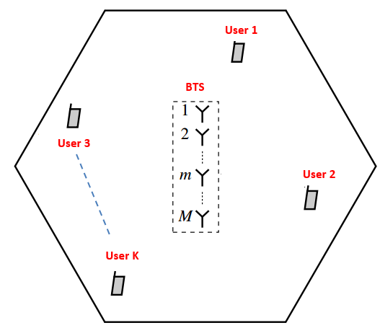
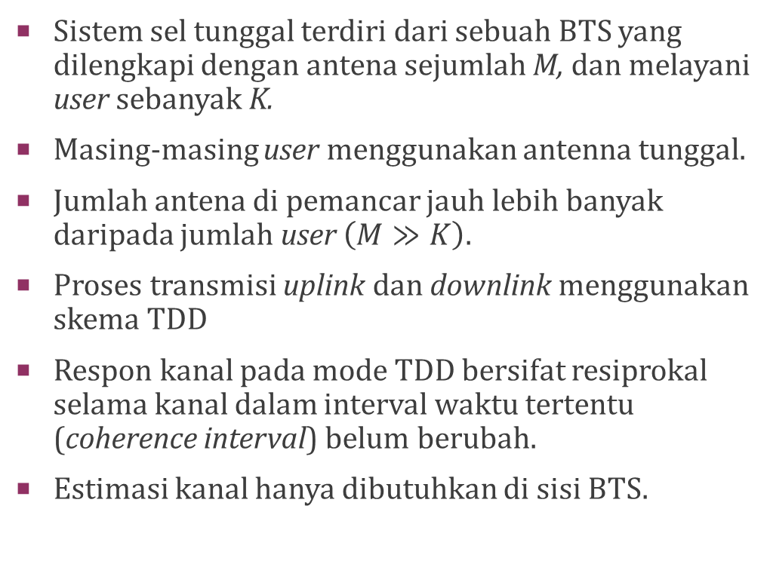
Model sistem
Sistem sel tunggal terdiri dari sebuah BTS yang dilengkapi dengan antena sejumlah M, dan melayani user sebanyak K.
Masing-masing user menggunakan antenna tunggal.
Jumlah antena di pemancar jauh lebih banyak daripada jumlah user $\left(M≫K\right)$.
Proses transmisi uplink dan downlink menggunakan skema TDD
Respon kanal pada mode TDD bersifat resiprokal selama kanal dalam interval waktu tertentu (coherence interval) belum berubah.
Estimasi kanal hanya dibutuhkan di sisi BTS.

Slide 10
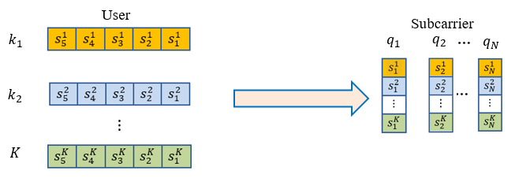
ILUSTRASI PEMETAAN SIMBOL KE TIAP SUBCARRIER
Masing-masing subcarrier membawa simbol dari semua user
Jumlah symbol pada tiap subcarrier sama dengan jumlah user

Slide 11
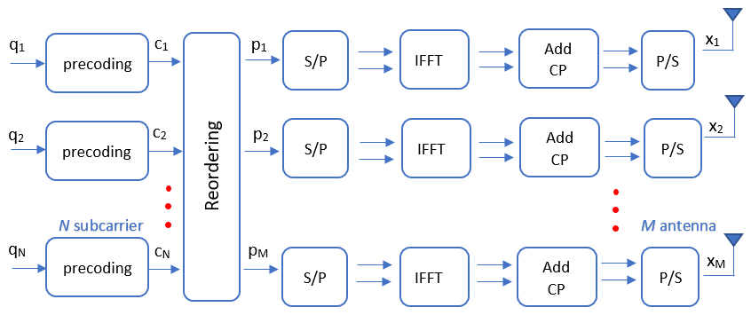
Sistem pemancar (bts)

Slide 12
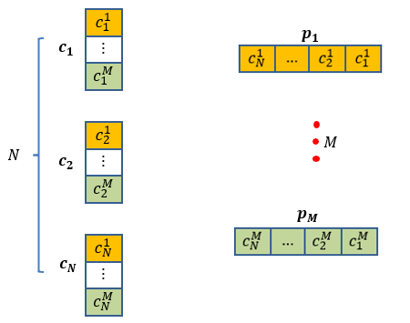
ILUSTRASI PROSES REORDERING
Proses reordering bertujuan untuk memetakan simbol pada N subcarrier ke sejumlah M antenna BTS.
Masing-masing antenna BTS membawa simbol dari semua subcarrier.

Slide 13
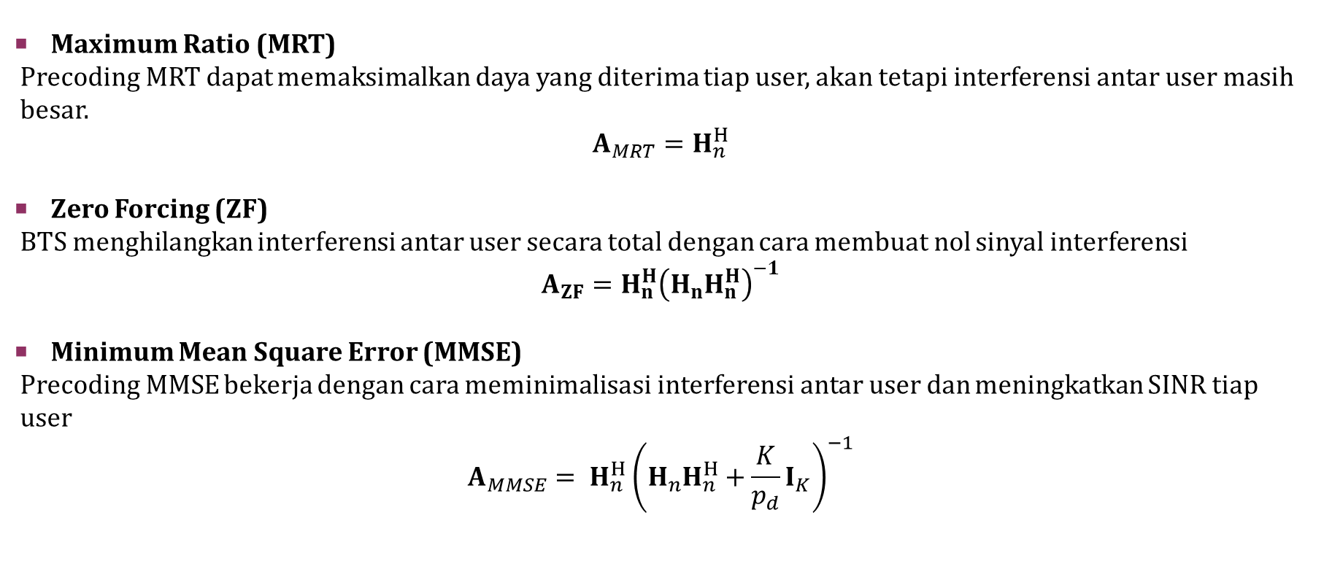
Linier precoding
Maximum Ratio (MRT)
Precoding MRT dapat memaksimalkan daya yang diterima tiap user, akan tetapi interferensi antar user masih besar.
$$A_{MRT}=H_{n}^{H}$$
Zero Forcing (ZF)
BTS menghilangkan interferensi antar user secara total dengan cara membuat nol sinyal interferensi
$$A_{ZF}={H_{n}^{H}\left(H_{n}H_{n}^{H}\right)}^{−1}$$
Minimum Mean Square Error (MMSE)
Precoding MMSE bekerja dengan cara meminimalisasi interferensi antar user dan meningkatkan SINR tiap user
$${A_{MMSE}= H}_{n}^{H}{\left(H_{n}H_{n}^{H}+\frac{K}{p_{d}}I_{K}\right)}^{−1}$$

Slide 14
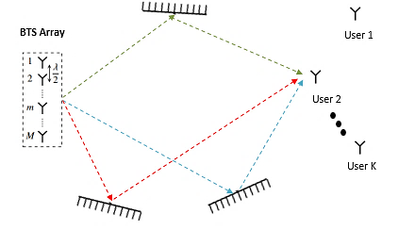
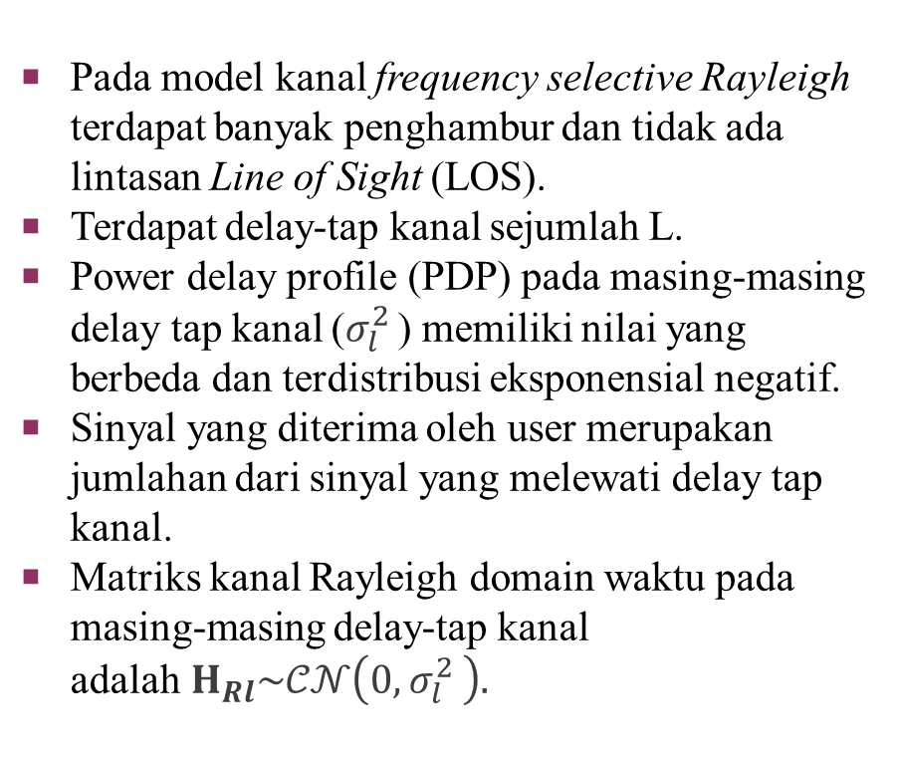
KANAL FREQUENCY-SELECTIVE RAYLEIGH
Pada model kanal frequency selective Rayleigh terdapat banyak penghambur dan tidak ada lintasan Line of Sight (LOS).
Terdapat delay-tap kanal sejumlah L.
Power delay profile (PDP) pada masing-masing delay tap kanal ($σ_{l}^{2 }$) memiliki nilai yang berbeda dan terdistribusi eksponensial negatif.
Sinyal yang diterima oleh user merupakan jumlahan dari sinyal yang melewati delay tap kanal.
Matriks kanal Rayleigh domain waktu pada masing-masing delay-tap kanal adalah${ H}_{Rl}\sim 𝒞𝒩\left(0,σ_{l}^{2 }\right)$.

Slide 15
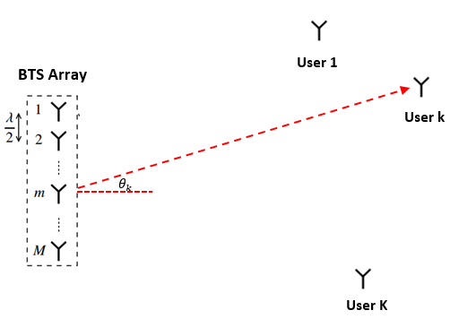
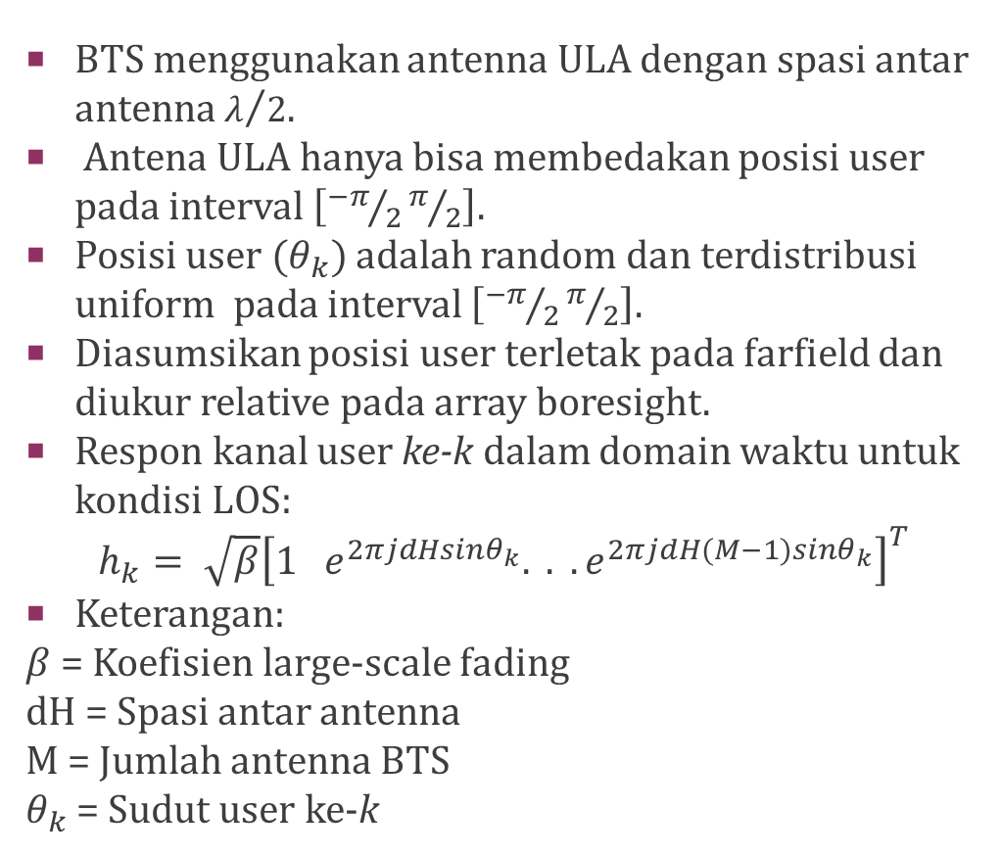
Kanal UR-los sistem massive mimo
BTS menggunakan antenna ULA dengan spasi antar antenna $λ/2$.
Antena ULA hanya bisa membedakan posisi user pada interval $\left[{−π}/2π/2\right]$.
Posisi user ${(θ}_{k})$ adalah random dan terdistribusi uniform pada interval $\left[{−π}/2π/2\right].$
Diasumsikan posisi user terletak pada farfield dan diukur relative pada array boresight.
Respon kanal user ke-k dalam domain waktu untuk kondisi LOS:
$$h_{k}= \sqrt{β}{\left[1 e^{2πjdHsinθ_{k}}. . .e^{2πjdH(M−1)sinθ_{k}}\right]}^{T}$$
Keterangan:
$β$ = Koefisien large-scale fading
dH = Spasi antar antenna
M = Jumlah antenna BTS
$θ_{k}$ = Sudut user ke-k

Slide 16
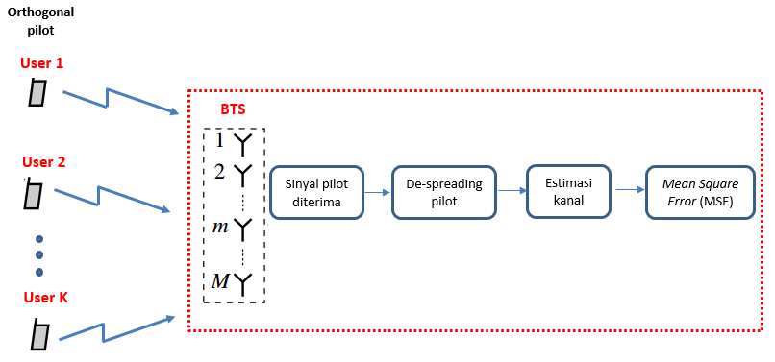
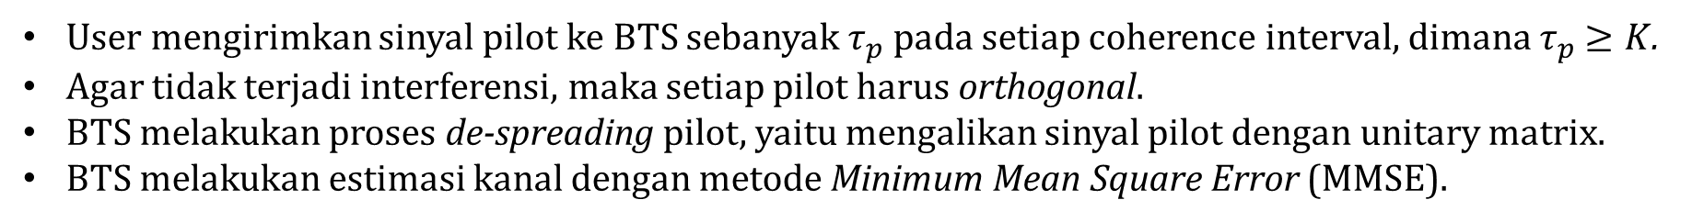
Estimasi kanal
User mengirimkan sinyal pilot ke BTS sebanyak $τ_{p}$ pada setiap coherence interval, dimana $τ_{p}$ $≥K$.
Agar tidak terjadi interferensi, maka setiap pilot harus orthogonal.
BTS melakukan proses de-spreading pilot, yaitu mengalikan sinyal pilot dengan unitary matrix.
BTS melakukan estimasi kanal dengan metode Minimum Mean Square Error (MMSE).

Slide 17
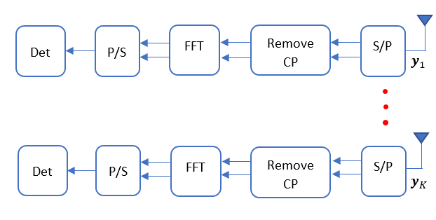
Penerima sistem massive MIMO
Penerima adalah semua user yang berada di dalam satu sel dengan posisi random.
Diasumsikan bahwa semua user dalam kondisi aktif, sehingga secara simultan semua user akan menerima sinyal dari BTS.
Dengan adanya precoding di sisi BTS, maka interferensi antar user dapat diminimalisasi, sehingga masing-masing user akan menerima sinyal yang memang ditujukan untuk user tersebut.

Slide 18
HASIL PENELITIAN

Slide 19
Efisiensi spektrum massive mimo DAN SISO
Pada sistem SISO:
M = 1, K = 1
Pada sistem Massive MIMO
M = 100, K = 1
SNR tetap 10 dB
Efisiensi spektrum SISO adalah ±6b/s/Hz, sedangkan efisiensi spekrtrum Massive MIMO ±13b/s/Hz
Dengan SNR yang tetap, hanya dengan memperbanyak jumlah elemen antenna BTS, efisiensi spektrum meningkat dua kali lipat

Slide 20
Power delay profile (PDP) kanal rayleigh
Terdapat delay-tap kanal (L) sebanyak 22.
Jumlah total PDP adalah satu

Slide 21
EFISIENSI SPEKTRUM MU-MASSIVE MIMO KANAL RAYLEGIH PADA SNR TINGGI (10DB)
Jumlah user yang dilayani (K = 30).
Diasumsikan sistem bekerja pada kondisi perfect CSI.
BTS mengetahui informasi kanal secara penuh dan tidak ada proses estimasi kanal.
Pada SNR yang tetap, efisiensi spektrum semakin meningkat jika jumlah antena BTS meningkat, baik dengan menggunakan precoding MRT, ZF maupun MMSE.
Pada SNR tinggi, precoding ZF dan MMSE menghasilkan efisiensi spektrum yang hampir sama tingginya.
Precoding MRT menghasilkan efisiensi spektrum yang paling rendah

Slide 22
PREBEDAAN PERFORMA PRECODING ZF DAN MMSE
Performa ZF dan MMSE akan mengalami penurunan ketika M = K = 50.
ZF mengalami penurunan paling signifikan dibandingkan precoding yang lain.
Penurunan efisiensi spektrum pada precoding ZF ini disebabkan karena adanya proses inverse pada matriks precodingnya.
Secara keseluruhan MMSE tetap bekerja paling baik daripada precoding yang lain

Slide 23
EFISIENSI SPEKTRUM MU-MASSIVE MIMO KANAL RAYLEGIH PADA SNR rendah (0 DB)
SNR downlink = 0 dB.
Secara keseluruhan, efisiensi spektrum akan mengalami penurunan apabila SNR downlink turun.
Pada SNR yang rendah, MMSE bekerja lebih baik daripada ZF dan MRT.

Slide 24
EFISIENSI SPEKTRUM MU-MASSIVE MIMO KANAL ur-los PADA SNR TINGGI (10DB)
Efisiensi spektrum pada kanal UR-LOS memiliki tren kenaikan yang hampir sama dengan kanak Rayleigh.
Pada SNR tinggi, MMSE dan ZF bekerja dengan optimal dan menghasilkan efisiensi spektrum yang hampir sama.

Slide 25
PERBANDINGAN EFISIENSI SPEKTRUM KANAL UR-LOS DAN RAYLEIGH
Secara keseluruhan, efisiensi spektrum kanal UR-LOS lebih tinggi daripada kanal Rayleigh.
Pada kanal UR-LOS, matriks kanal mengandung informasi posisi user, sehingga transmisi sinyal ke masing-masing user akan lebih maksimal.

Slide 26
EFISIENSI SPEKTRUM MASSIVE MIMO VS. JUMLAH USER
Precoding ZF
Precoding MMSE

Slide 27
EFISIENSI SPEKTRUM MASSIVE MIMO VS. JUMLAH USER (cont..)
Precoding MRT

Slide 28
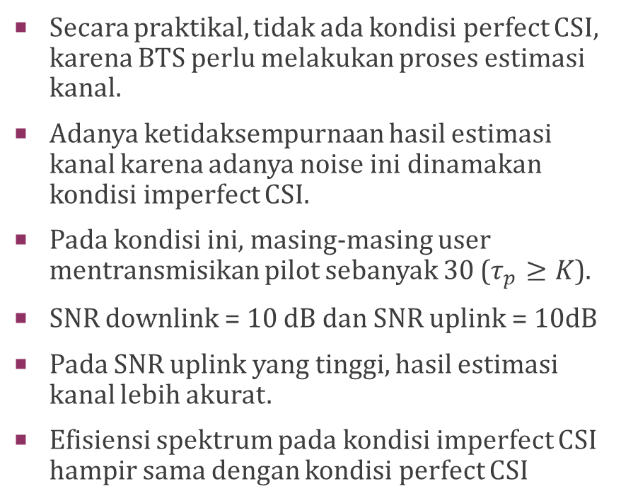
Efisiensi spektrum massive MIMO KONDISI IMPERFECT CSI KANAL RAYLEIGH (SNR UPLINK TINGGI)
Secara praktikal, tidak ada kondisi perfect CSI, karena BTS perlu melakukan proses estimasi kanal.
Adanya ketidaksempurnaan hasil estimasi kanal karena adanya noise ini dinamakan kondisi imperfect CSI.
Pada kondisi ini, masing-masing user mentransmisikan pilot sebanyak 30 ($τ_{p}≥K$).
SNR downlink = 10 dB dan SNR uplink = 10dB
Pada SNR uplink yang tinggi, hasil estimasi kanal lebih akurat.
Efisiensi spektrum pada kondisi imperfect CSI hampir sama dengan kondisi perfect CSI

Slide 29
Efisiensi spektrum massive MIMO KONDISI IMPERFECT CSI KANAL RAYLEIGH (SNR UPLINK RENDAH)
SNR downlink = 10dB dan SNR uplink = -5 dB
Error estimasi kanal akan semakin besar apabila SNR uplink turun
Efisiensi spektrum pada kondisi imperfect CSI lebih rendah daripada kondisi perfect CSI.

Slide 30
Efisiensi spektrum massive MIMO KONDISI IMPERFECT CSI KANAL UR-LOS
SNR downlik = SNR uplink = 10 dB
SNR donwlink = 10 dB, SNR uplink = -5dB

Slide 31
EFISIENSI SPEKTRUM KANAL UR-LOS DAN RAYLEIGH PADA KONDISI IMPERFECT csi
Secara keseluruhan, efisiensi spektrum kanal UR-LOS lebih tinggi daripada kanal Rayleigh baik pada kondisi perfect CSI dan imperfect CSI

Slide 32
Mean square error (mse) hasil estimasi kanal
Jika SNR semakin besar, maka MSE akan semakin kecil.
Pada SNR = -6 dB, MSE pada kanal UR-LOS sebesar 0.2455, sedangkan MSE pada kanal Rayleigh sebesar 0.3045
Pada SNR = 0dB, MSE semakin menurun yaitu 0,114 dan MSE kanal Rayleigh hampir sama dengan kanal UR-LOS

Slide 33
Bit Error Rate Kanal Rayleigh
Sistem SISO, M = K = 1,
Sistem Massive MIMO M = 100 antena, K = 10 user
Jumlah bit biner = 10⁴
Pada nilai SNR yang sama, BER sistem SISO lebih besar daripada sistem MU-Massive MMO.
Semua precoding menghasilkan BER yang sama pada sistem SISO. karena hanya ada satu user yang dilayani, sehingga tidak ada interferensi antar user..

Slide 34
Bit Error Rate Kanal ur-los
BER pada sistem SISO juga lebih besar daripada BER pada sistem MU-Massive MIMO
Precoding MRT, ZF dan MMSE menghasilkan BER yang hampir sama pada kanal UR-LOS.
Untuk mencapai BER = 10⁻³, sistem SISO membutuhkan SNR sebesar 10 dB, sedangkan sistem MU-Massive MIMO dengan precoding hanya membutuhkan SNR sebesar 0 dB.
Secara keseluruhan, BER pada kanal UR-LOS lebih kecil daripada kanal Rayleigh.

Slide 35
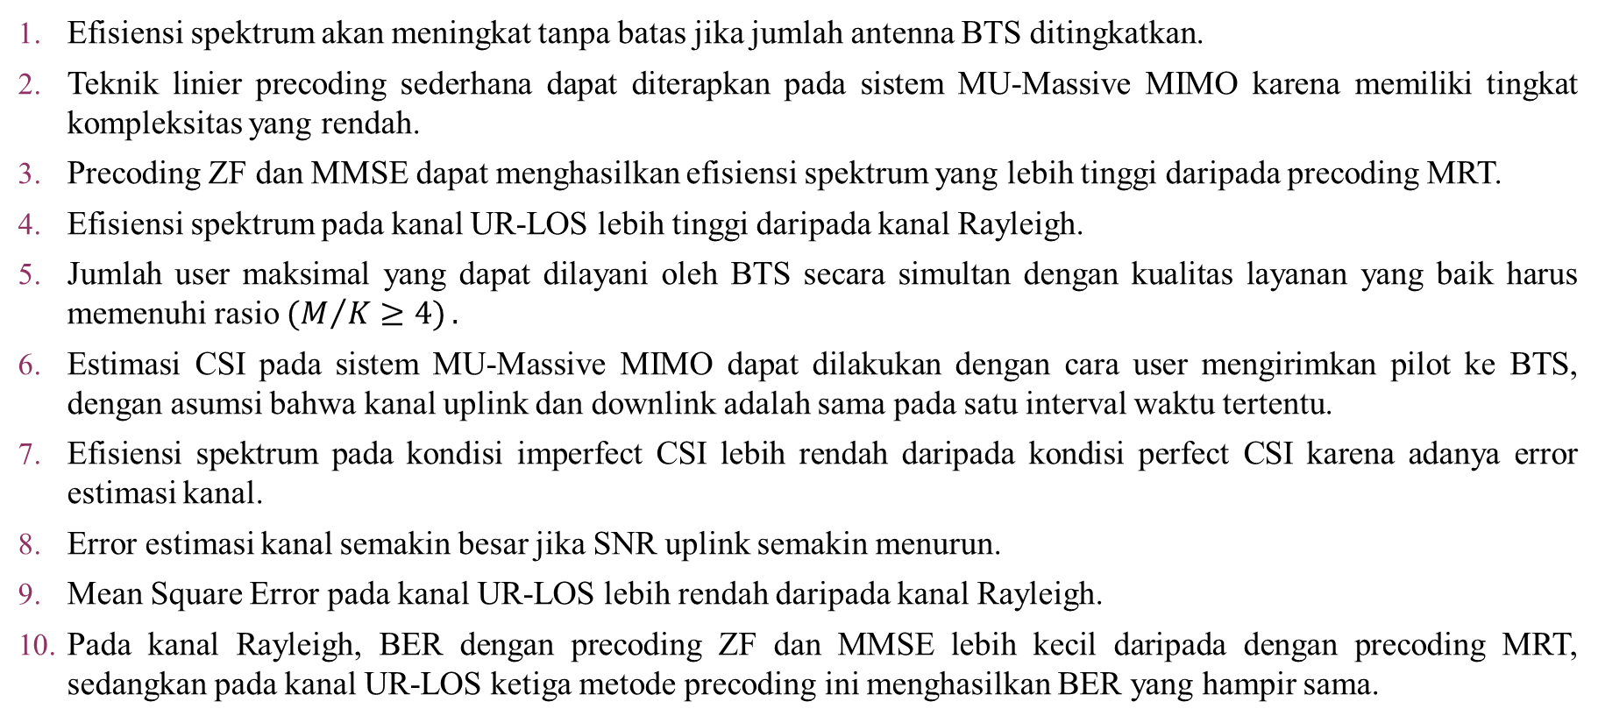
kesimpulan
Efisiensi spektrum akan meningkat tanpa batas jika jumlah antenna BTS ditingkatkan.
Teknik linier precoding sederhana dapat diterapkan pada sistem MU-Massive MIMO karena memiliki tingkat kompleksitas yang rendah.
Precoding ZF dan MMSE dapat menghasilkan efisiensi spektrum yang lebih tinggi daripada precoding MRT.
Efisiensi spektrum pada kanal UR-LOS lebih tinggi daripada kanal Rayleigh.
Jumlah user maksimal yang dapat dilayani oleh BTS secara simultan dengan kualitas layanan yang baik harus memenuhi rasio $(M/{K≥4)}.$
Estimasi CSI pada sistem MU-Massive MIMO dapat dilakukan dengan cara user mengirimkan pilot ke BTS, dengan asumsi bahwa kanal uplink dan downlink adalah sama pada satu interval waktu tertentu.
Efisiensi spektrum pada kondisi imperfect CSI lebih rendah daripada kondisi perfect CSI karena adanya error estimasi kanal.
Error estimasi kanal semakin besar jika SNR uplink semakin menurun.
Mean Square Error pada kanal UR-LOS lebih rendah daripada kanal Rayleigh.
Pada kanal Rayleigh, BER dengan precoding ZF dan MMSE lebih kecil daripada dengan precoding MRT, sedangkan pada kanal UR-LOS ketiga metode precoding ini menghasilkan BER yang hampir sama.

Slide 36
TERIMA KASIH

